Slide 1
Тема 4. Визволення України від нацистських загарбників

Slide 2
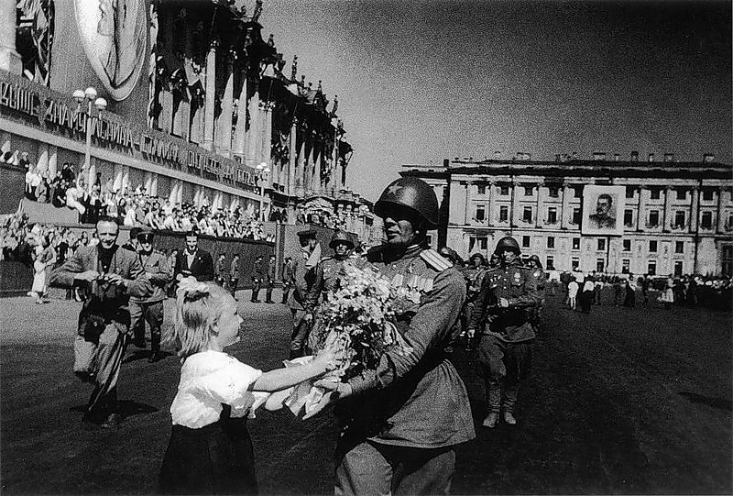
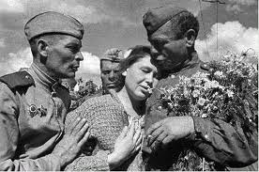
Я вірив, шо ворог тебе не поборе,
і ворог тебе не зборов, —
він ще відповість за гірке твоє горе
і кров'ю заплатить за кров.
І слава твоя оживе неодмінно,
і доля розквітне ясна,
моя Україно,
жива Україно,
блакитна моя сторона!
Сава Голованський
«Я надсилаю Вам сердечні привітання з нагоди блискучої перемоги, яку Ви одержали, прогнавши загарбників з Вашої землі і розгромивши нацистську тиранію»
У. Черчіль, прем'єр-міністр Англії. Лист Й.Сталіну
«Кампанії, проведені Червоною Армією, зіграли найважливішу роль в поразці Німеччини. Уміння радянських керівників, хоробрість і витривалість їхніх бійців — чоловіків та жінок — викликають захоплення у всіх...»
Д.Ейзенхауер, верховний командуючий союзними експедиційними силами

Slide 3
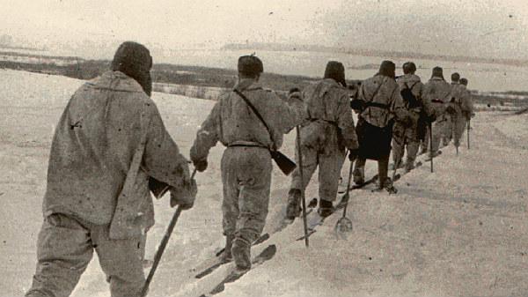
Восени 1942 року на Волзі в районі Сталінграда розпочалася одна з найбільших битв Другої світової війни. У результаті наступу радянської армії 19-23 листопада в оточенні опинилося 330-тис. німецьке угруповання. 2 лютого 1943 року фашистські війська капітулювали. Перемога під Сталінградом відкрила можливість для наступу радянських військ в Україні.
18 грудня 1942 року фашистів вибили із с. Півнівка Міловського району (Луганщина). Того ж дня від нацистів звільнено ще декілька населених пунктів України. Першим районним центром, звільненим від окупантів, було м. Мілове. Більше 3000 солдатів і офіцерів загинули за визволення першого міста на українській землі.
21 січня 1943 р. командуючий Воронезькім фронтом генерал-полковник Ф. І. Голіков подав верховному командуванню план операції з оволодіння Курськом, Бєлгородом і Харковом. Цей план отримав кодову назву "Операція "Зірка". З 2 по 16 лютого Харків було звільнено, але вже 19 березня 1943 р. місто було втрачене.
Відповідь німців на перше звільнення Харкова: у Дмитрівській церкві села Єфремівка Первомайського району були живцем спалені жителі сіл Єфремівка та Семенівка.
Радянська піхота у битві за Харків, лютий 1943 року

Slide 4
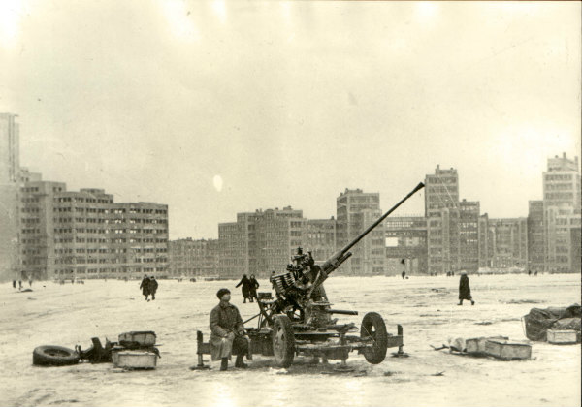
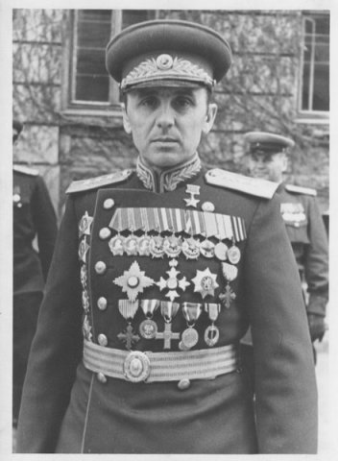
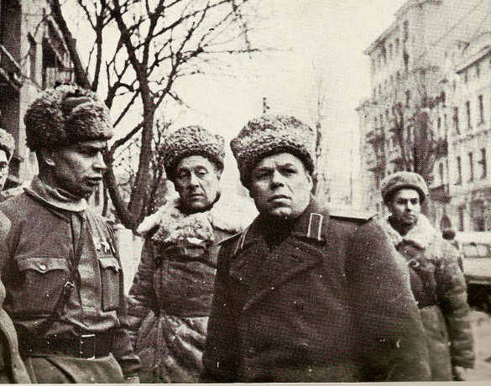
Радянська зенітна установка на нинішній площі Свободи у Харкові, лютий 1943 року
Лютий 1943 року. Уродженець Сумщини, командир 3-ї танкової армії генерал Павло Рибалко в центрі визволеного Харкова.
Кири́ло Семе́нович Москале́нко (1902 село Гришине Донецької області - 1985) – генерал-майор артилерії : звільнення Білгорода

Slide 5
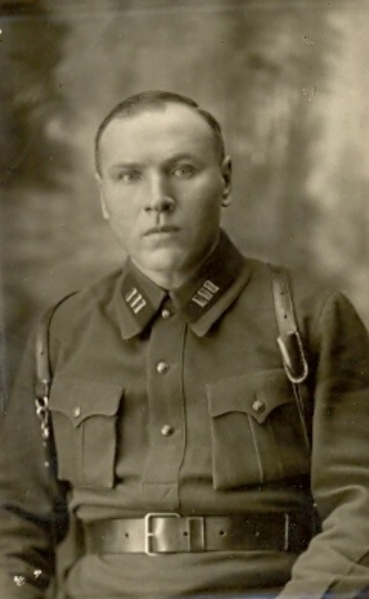
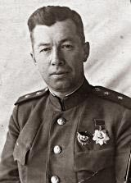
Федір Миха́йлович Харито́нов (11.01.1899-28.05.1943),генерал: брав участь у підготовці та проведенні Ростовської операції, Сталінградскої битви,
Острогожсько-Россошанської операції, Донбаської наступальної операції,
Харьковській оборонній операції.
Казаков Олександер Филимонович (13.9.1897-17.8.1941). Генерал-майор артиллерії. Звільнення Вовчанська.
Остаточне визволення українських земель почалося в ході Курської битви (5 липня—23 серпня 1943 р.).
3 серпня 1943 р., Бєлгородсько-Харківський напрям , наступальна операція під кодовою назвою “Полководець Рум’янцев”.

Slide 6
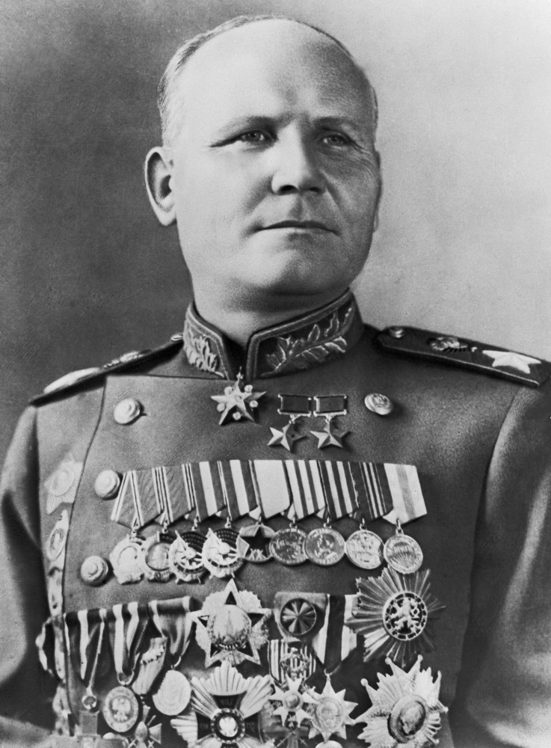
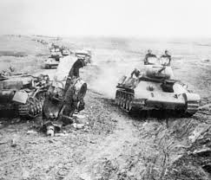
З 11 серпня 1943 р. п’ять армій Степового фронту ( 53-а генерал-майора І.М. Манагарова, 57–а генерал-лейтенанта М.Д. Гагена, 69-а генерал-лейтенанта В.Д. Крючонкіна, 7-а гвардійська генерал-лейтенанта М.С. Шумілова, 5-а гвардійська танкова армія генерал-лейтенанта П.О. Ротмістрова) перейшли у рішучий наступ на Харків з районів міст Чугуєва і Вовчанська. 17 серпня зав’язалися бої на околицях міста. 22 серпня І.С.Конєв дав наказ про нічний штурм ворожих позицій. До середини дня 23 серпня місто Харків було очищене від окупантів.
Іван Степанович Конєв (16.12.1897-21.05.1973 рр.): командувач військами Калінінського фронту, Західного фронту (серпень 1942 - лютий 1943 р.), Північно-Західного фронту (березень – червень 1943 р.), Степового фронту (червень 1943 р. – травень 1944 р.), 1-го Українського фронту (травень 1944 р. – травень 1945 р.), генерал армії, Маршал Радянського Союзу. Його називали «генералом вперед».
Танкові війська Степового фронту під час битви за визволення Харкова. Літо 1943 р.

Slide 7
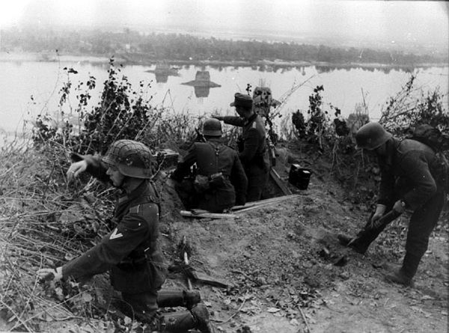
Битва за Дніпро, серпень-грудень 1943 р.
СРСР, мета - звільнення Лівобережної України, Північної Таврії, Донбасу і Києва, а також створення міцних плацдармів на правому березі Дніпра.
ІІІ Рейх – план оборони «Вотан» - створення від Балтійського до Чорного моря добре укріпленого Східного валу, який проходив по лінії Нарва-Псков-Гомель і далі по Дніпру. Цей рубіж мав зупинити просування радянських військ на захід (група армій «Південь» (фельдмаршал Е. Манштейн).
Проти них діяли війська Центрального (генерал К.К. Рокоссовський), Воронежського (генерал Н.Ф. Ватутін), Степового (генерал І.С. Конев), Південно-західного (генерал Р.Я. Маліновський) і Південного (генерал Ф.І. Толбухин) фронтів.
Співвідношення сил на початок битви за Дніпро
Радянські війська Німецькі війська
Особовий склад, тис. 2633 1240
Знаряддя і міномети 51200 12600
Танки 2400 2100
Лiтаки 2850 2000
Німецька кулеметна точка на правому березі Дніпра у Києві - частина Східного Валу.

Slide 8
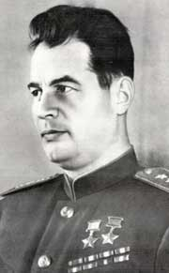
Першими перейшли в наступ війська Центрального фронту. Найбільшого успіху добилася 60-а армія (генерал І.Д. Черняховський), яка зуміла прорвати німецьку оборону на південь від Севська. 31 серпня війська Центрального фронту зуміли розширити прорив завширшки до 100 км і в глибину до 60 км., змусивши німців почати відведення військ до Десни і Дніпра.
Іва́н Дани́лович Черняхо́вський (16.06.1906-18.02.1945): Двічі Герой Радянського Союзу, командувач 60-ю армією Воронезького фронту, згодом Першого Українського фронту, генерал-лейтенант; командувач військами 3-го Білоруського фронту, генерал армії.
«І вони збиралися перемогти цю армію і цю країну, ось таких тридцятип’ятирічних полководців Іванів Даниловичів? Ідіоти! А командарм ще встигне на цій війні покомандувати фронтом і вийти в маршали. Ось побачите! Це буде наймолодший маршал!»
Письменник Ілля Еренбург.
“Генерал-полковник Іван Данилович Черняховський, командувач 3-м Білоруським фронтом, був одним з найобдарованіших радянських генералів. Не сивоволосий воїн, який зістарився на службі революції, а людина нового покоління, лише тридцяти восьми років. Сміливий бойовий командир, який пристрасно цікавився сучасною зброєю і технічними досягненнями. За характером ідеальний тип для радянської системи командування, яка ґрунтується на співробітництві командувача, начальника штабу і члена Військової ради, так званої колективної системи”.
Учасник Другої світової війни,
автор історичного бестселеру “Восточный фронт” Пауль Карель

Slide 9
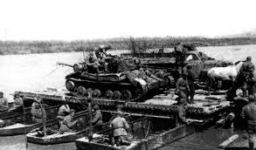
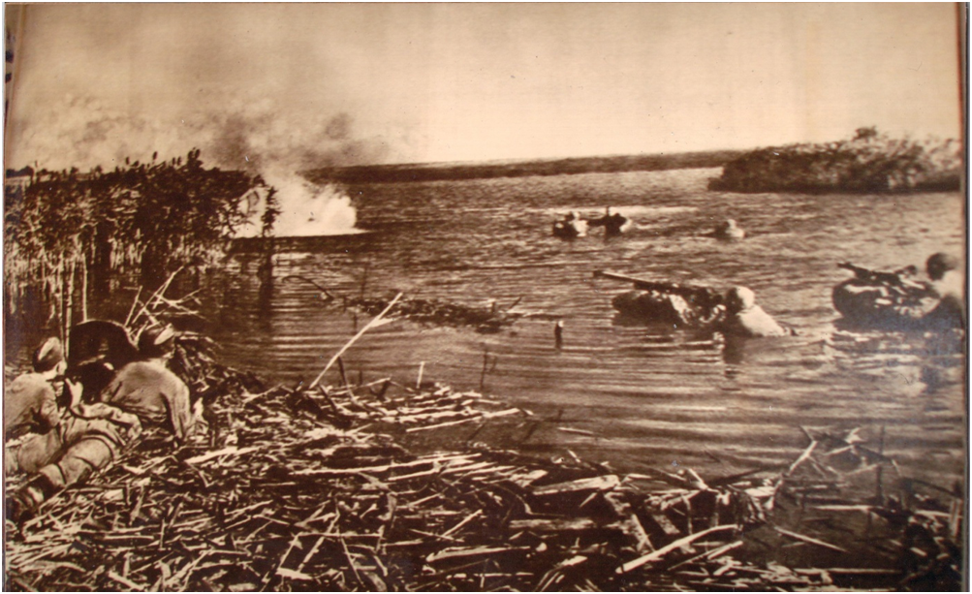
Кульмінацією битви за Дніпро було визволення від окупантів Києва. Сталін, ігноруючи реальне співвідношення сил, наказав за будь-яку ціну звільнити Київ до річниці Жовтневої революції 1917 р. Ціною величезних людських втрат радянські війська 6 листопада 1943 р. звільнили місто. За визволення столиці України понад 1000 солдатів і офіцерів були удостоєні звання Героя Радянського Союзу.
Танк "Валентайн" на понтоні, Букрин, 1943 р.
«… коли з одного боку в Дніпро входили 25 тисяч воїнів, то на протилежному - виходили не більше 5-6 тисяч».
«Густо плавали у воді трупи з виклюваними очима, що почали розкисати, з обличчями, які пінилися, ніби намилені, розбиті снарядами, мінами, зрешечені кулями. Сапери, яких послали витягувати трупи з води і ховати їх, не вправлялися з роботою – надто багато було вбито народу... »
«А потім за річкою ж продовжувалося згрібання трупів, наповнювалися людським місивом все нові й нові ями, проте багатьох і багатьох полеглих на плацдармі так і не вдалося відшукати по балках, поховати».
Картина апокаліпсису на Дніпрі у спогадах письменника-фронтовика Віктор аАстаф’єва

Slide 10
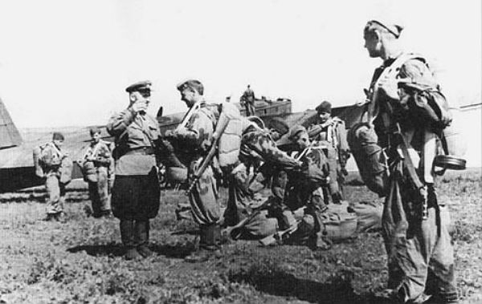
Для підтримки та полегшення форсування Дніпра, створення та утримання плацдарму на його правому березі, подальшого наступу військ на Букринському напрямі за наказом Ставки в бій вступили повітряно-десантні війська.
Відомий радянський кінорежисер, уродженець Мелітополя Григорій Чухрай був одним з учасників десанту, командиром взводу.
«Вистрибували з літака в секторі зенітного вогню. До цього мені довелося зазнати чимало військового лиха: був двічі поранений, воював у Сталінграді, але такого - падати назустріч сяючим трасах куль, крізь полум'я палаючих у небі парашутів товаришів - такого ще не пробував...»
Незважаючи на героїзм десантників, 3,5 тисячі із них загинуло або потрапило в полон, більша частина - у перші години після висадки 25 вересня 1943 р.
Радянські десантники, 1943 рік
Битва за Дніпро тривала чотири місяці, ставши однією з наймасштабніших операцій світової історії. У боях було задіяно близько чотирьох мільйонів людей з обох сторін. Лінія фронту становила приблизно 1 400 км, загальні втрати (убиті, поранені і полонені) складають від 1 до 2,7 млн людей.

Slide 11
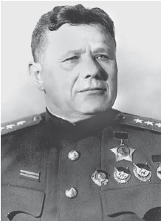
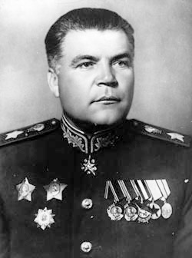
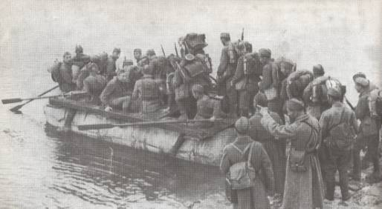
Андрій Іва́нович Єременко
(14.10.1892-19.11.1970)
Грудень 1941 р. - командуючий 4-ю ударною армією Північно-Західного і Калінінського фронтов; серпень 1942 р. - командуючий Південно-Східного фронту; квітень 1943 р. - командуючий військ Калінінського фронту (успішний наступ в районі Невеля). З жовтня командував 1-м Прибалтійським фронтом. 26 березня 1945 р. - командуючий військ 4-го Українського фронту.
Малино́вський Родіо́н Я́кович
(11.11.1898-31.03.1967) радянський полководець Другої світової війни, державний діяч. Міністр оборони СРСР (1957—1967), маршал Радянського Союзу (1944), двічі Герой Радянського Союзу,
Радянські солдати форсують Дніпро на саморобних плотах.

Slide 12
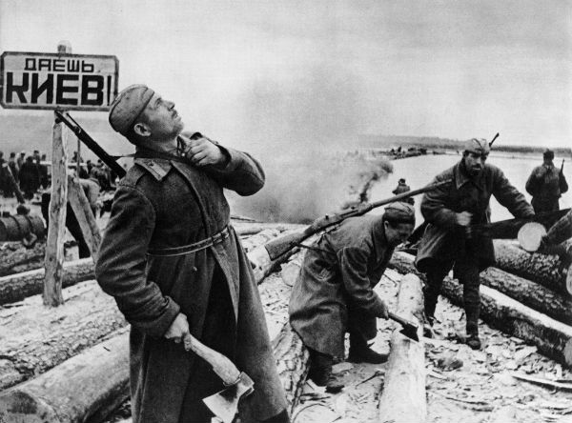
Київська операція (12 жовтня — 23 грудня 1943 р.)
Початок: бої за Лютіжський і Букринський плацдарми. Первинний наступ на Київ Ставка планувала вести з півдня, з району Букрина. Проте перетнутий рельєф місцевості перешкодив наступу військ, особливо 3-ій гвардійській танковій армії генерала П.С. Рибалко. Тоді ця армія була скритно перекинута на Лютіжський плацдарм, звідки і вирішено було завдати головного удару.
3 листопада 1943 р. радянські війська почали наступ на північ від Києва, який був звільнений 6 листопада. Німцям не вдалося закріпитися на лінії Дніпра. Їх фронт був прорваний, і радянські рухомі з'єднання 13 листопада звільнили Житомир.
«Російська армія продемонструвала свої високі бойові якості і показала, що має в своєму розпорядженні не тільки значні людські ресурси, але і прекрасну військову техніку».
Спогади німецького генерала фон Бутлара, про наступ під Києвом.
Сапери наводять переправу, 1943 рік., а у небі відбувається повітряний бій

Slide 13
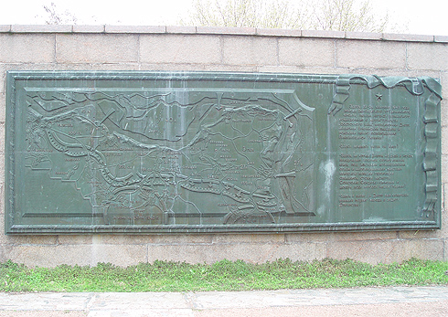
Дніпро назавжди поховав під своїми водами тисячі бійців та мирних жителів, що стали учасниками і свідками тієї кривавої битви, якою була завойована велика перемога. І ми мусимо про це пам’ятати.
Букринський плацдарм коштував занадто дорого. Наскільки дорого – ще й досі не встановлено. Озвучена цифра людських втрат під час битви за Дніпро – 417 тисяч осіб, а в боях за Букринський плацдарм загинуло близько 250 тисяч осіб (деякі історики припускають, що набагато більше). Німецькі втрати на Букрині склали 55 тисяч осіб. Але достеменно назвати реальні втрати у тій битві не є можливим. Зокрема, у братській могилі села Балико-Щучинки, де споруджено меморіальний комплекс Букринського плацдарму, поховано 3 тисячі 316 бійців Радянської армії. Тіла інших загиблих і досі захороненні в місцевих городах і дворах, в навколишніх лісах та ярах або опинилися під водою створеного в 70-х роках Канівського водосховища.
Стелла зі схемою військової операції по захопленню Букринського плацдарму 22-24 вересня 1943 року. Меморіал у с. Балико-Щучинка

Slide 14
Етапи визволення України в 1944 р.
Житомирсько-Бердичівська операція (генерал армії Ватутін М. Ф.) - війська 1-го Українського фронту завдали поразки групі армій «Південь» і створили можливість оточення ворожих військ на Корсунь-Шевченківському виступі.
Січень-лютий 1944 р.
Корсунь-Шевченківська операція, Канни на Дніпрі, Український Сталінград (німці «Черкаський котел»), 24 січня -17 лютого 1944 р. Наступальна операція військ 1-го і 2-го Українських фронтів (генерал армії Ватутін М. Ф., генерал армії Конєв І. С.) проведена з метою знищення корсунь-шевченківського угруповання ворога, частина стратегічного наступу радянських військ на Правобережній Україні у 1943–1944 рр. У «котлі» під Корсунем-Шевченківським до ранку 17 лютого оточені частини вермахту були знищені. На полі битви ворог втратив 55 тис. вбитими, понад 18 тис. німецьких вояків здалися в полон.
«Навесні 1944 року під час Корсунь-Шевченківської операції Жуков наказав кинути на штурм добре підготовленої німецької оборони війська, які були щойно доукомплектовані чоловіками від 15 до 55 років, зігнаними з навколишніх українських сіл. Кулями в спину заградзагони гнали цих ненавчених українців в одну атаку за другою. Впродовж 24 днів цього злочинного кровопускання було знищено 770 тис. людей, переважно українців.»
Левко Лук'яненко про ціну «перемоги» в цій операції

Slide 15
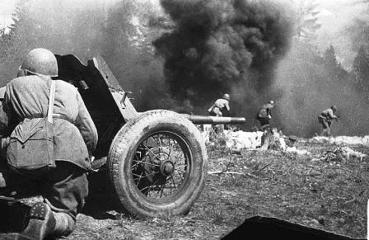
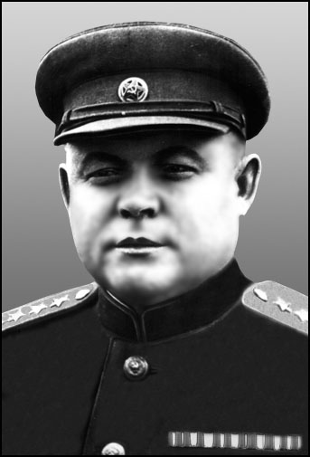
Постать Ватутіна в історії України досить суперечлива.
«Він кидав сотні людей беззбройними під німецькі танки. Особливо на території України. І тільки завдяки гарматному м'ясу такі генерали як Ватутін вигравали битви. Це велика трагедія народу».
історик Володимир Сергійчук
Командуючий 1-м Українським фронтом генерал М.Ф.Ватутін, вбитий за наказом Сталіна 15.04.1944 р.

Slide 16
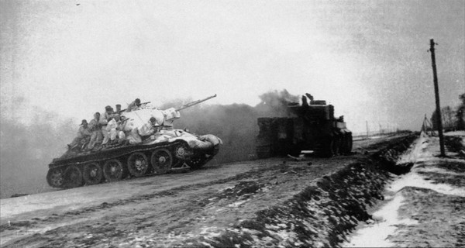
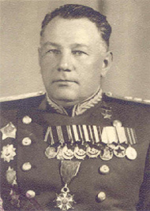
Радянські танкісти атакують ворога, Корсунь-
Шевченківська битва
Генерал-лейтенант Жмаченко Ф.Ф.
Наступ на Рівненсько-Луцькому напрямку. Одночасно з Корсунь-Шевченківською операцією війська 1-го Українського фронту (за підтримки партизанських загонів Сабурова, Федорова, Бегми та ін.) у складних умовах заболоченої місцевості та бездоріжжя розгорнули наступальні дії на рівненсько-луцькому напрямку; було звільнено Луцьк, Рівне, Проскурів, Тернопіль, Вінницю.
Нікопольсько-Криворізька операція. (генерал армії Малиновський Р.Я., генерал армії Толбухін Ф.І.) 30-31 січня 1944 р. війська 3-го та 4-го Українських фронтів розгорнули наступ на нікопольсько-криворізькому напрямку; війська раптовими ударами прорвали оборону німців і, переслідуючи відступаючі частини вермахту, визволили Нікополь (8 лютого) та Кривий Ріг (22 лютого).

Slide 17
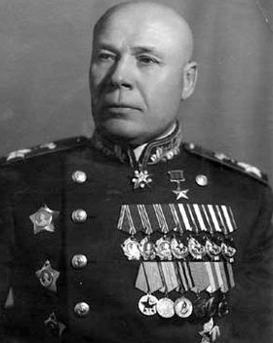
На військовій службі з 1915 р. В Першу світову війну воював на Західному фронті в якості кулеметника в кавалерії. Герой Громадянської війни. Відзначився в боях під Царицином (1918). В складі 1-ї Кінної армії боровся проти генералів А.Г. Шкуро і К.К. Мамонтова під Воронежем і Касторною (1919), першим вірвався в Ростов (8.01.1920). Брав участь у великій кінній битві під Єгорлицькою; боровся проти генерала А.І. Денікіна, Н.І. Махно, поляків Ю. Пілсудського і білогвардійців Врангеля. Найближчий соратник С.М. Будьонного, пройшов весь легендарный шлях Конармії, був 5 разів поранений.
У вересні 1939 р. війська Українського фронту під його командуванням здійснили визвольний похід в Західну Україну. Під час радянсько-фінської війни (1939–1940 рр.) командував Північно-західним фронтом, війська якого прорвали «лінію Маннергейма».
З травня 1940 по липень 1941 був Наркомом оборони СРСР. В 1941–1945 рр. входив до складу Ставки Верховного Головнокомандування, був Главкомом стратегічних напрямків, командував фронтами.
З ім’ям маршала Тимошенко пов’язані битви під Вязьмою (1941), Харковом (1942), Ростовом-на-Дону (1941), Демьянськом (1943), перемоги в Яссько-Кишинівській (1944) та Будапештській (1944) операціях.
Тимоше́нко Семе́н Костянти́нович (6.02.1895 -31.03.1970) — радянський воєначальник, Маршал Радянського Союзу (1940), двічі Герой Радянського Союзу (1940, 1965), кавалер ордену Перемога.

Slide 18
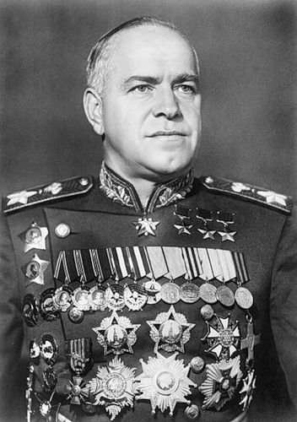
Березень-травень 1944 р.
Умансько-Ботошанська операція (5 березня-17 квітня), Маршал Радянського Союзу Конєв І. С. В ході операції була розгромлена 8-ма армія, а також частково 1-ша танкова армія вермахту, розчленований фронт групи армій «Південь», 10 дивізій ворога втратили 50–75% особового складу і майже все важке озброєння. Війська 2-го Українського просунулися вперед на 200–250 км, звільнили значну територію Правобережної України і Молдавії, вийшли в північно-східні райони Румунії. В умовах весняного паводку і бездоріжжя війська послідовно, з ходу, форсували 6 річок — Гірський Тікич, Південний Буг, Дністер, Реут, Прут, Серет, звільнили міста Умань, Вапнярку, Первомай, Ботошани .
Березнегувато-Снігурівська операція (6-18 березня 1944 р.). Наступальна операція військ 3-го Українського фронту (генерал армії Малиновський Р.Я.). Операція полягала у наступі в Миколаївсько-Одеському напрямку з метою розгрому противника між річками Інгулець та Південний Буг. Після запеклих боїв радянським військам вдалося розділити фронт оборони німецьких військ, водночас зайнявши позиції південніше села Снігурівка, щоб запобігти відступові головних сил ворога. Опинившись у районі Березнегувате — Снігурівка під загрозою оточення, противник залишив значну частину бойової техніки і прорвався за Південний Буг у напрямку Миколаєва. За 13 днів боїв війська 3-го Українського фронту просунулися в полосі шириною близько 200 км на глибину до 140 км.
Маршал Перемоги Георгій Константинович Жуков

Slide 19
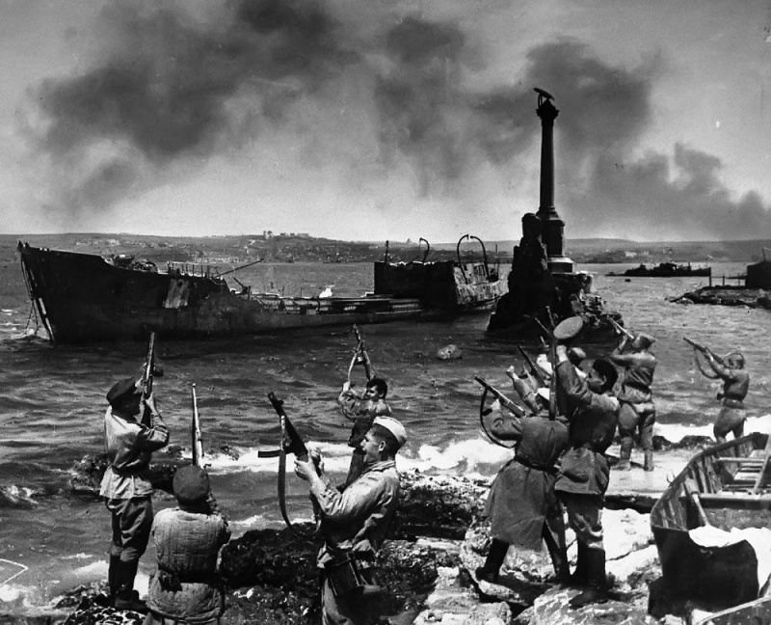
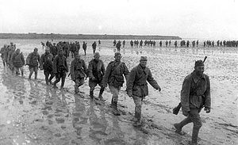
Одеська операція (26 березня -14 квітня 1944 р.) Наступальна операція військ 3-го Українського фронту (генерал армії Малиновський Р. Я.) за підтримки сил Чорноморського флоту. В результаті операції війська фронту у взаємодії з 2-м Українським фронтом (Маршал Радянського Союзу Конєв І. С.) завдали значних втрат 6-й німецькій і 3-й румунській арміям, звільнили Миколаївську і Одеську області, значну частину Молдавії.
Кримська операція (8 квітня -12 травня 1944 р.) Наступальна операція військ 4-го Українського фронту (генерал армії Толбухін Ф. І.) і Окремої Приморської армії, проведена у взаємодії з Чорноморським флотом і Азовською військовою флотилією з метою звільнення Криму. Операція завершилася повним розгромом 17-ї німецької армії. Її втрати тільки на суходолі склали 100 тис. чол., зокрема, в полон здалося 61 580 вояків вермахту та його сателітів. 126 радянських воїнів були удостоєні звання Героя Радянського Союзу.

Slide 20
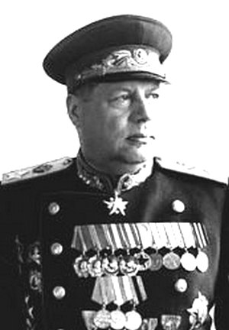
Липень-жовтень 1944 р.
Львівсько-Сандомирська операція (13 липня - 29 серпня 1944 р.)
Стратегічна наступальна операція, проведена військами 1-го Українського фронту (Маршал Радянського Союзу Конєв І. С.). В результаті операції було розгромлено групу армій «Північна Україна» (з 56 дивізій розгромлені 32 і знищені 8), разом із військами 4-го Українського фронту (генерал-полковник Петров І.Ю.) частини та з’єднання 1-го Українського звільнили західні області України, а у взаємодії з 1-м Білоруським — південно-східні райони Польщі, захопили на західному березі Вісли потужний плацдарм. 160 бійців та командирів 1-го Українського фронту були удостоєні звання Героя Радянського Союзу, в їх числі і сам командувач фронтом.
Ясько-Кишинівська операція (20-29 серпня 1944 р.)
Стратегічна наступальна операція військ 2-го і 3-го Українських фронтів (генерал армії Малиновський Р.Я., генерал армії Толбухін Ф.І.) проведена у взаємодії з Чорноморським флотом і Дунайською військовою флотилією. В результаті наступу радянські війська розгромили групу армій «Південна Україна», знищили 22 ворожі дивізії, розбили майже всі румунські дивізії, що перебували на фронті, захопили 208,6 тис. полонених (в їх числі 25 генералів).
Толбухін Федір Іванович (16.06.1894-17.10.1949 рр.) – генерал армії, Маршал радянського Союзу

Slide 21
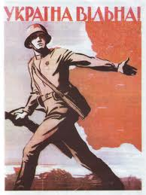
Східно-Карпатська операція (8 вересня — 28 жовтня 1944 р.)
Стратегічна наступальна операція військ 1-го і 4-го Українських фронтів (маршал Радянського Союзу Конєв І. С., генерал-полковник, а з 26 жовтня — генерал армії Петров І. Ю.), проведена з метою розгрому німецьких військ у Східних Карпатах і надання допомоги національному повстанню в Словаччині. В ході операції було розгромлено 5 і знищено 1 ворожу дивізії, захоплено 31 360 полонених, 912 гармат і мінометів, 40 танків і штурмових гармат. Ворог змушений був перекинути в Карпати з інших ділянок фронту 15 дивізій. Радянські війська завершили видворення ворога із західних областей України, звільнили Закарпатську Україну і частину Східної Словаччини.
Карпатсько-Дуклінська операція (8 вересня — 28 жовтня 1944 р.)
Наступальна операція військ лівого крила 1-го і частини сил 4-го Українських фронтів була частиною стратегічної Східно-Карпатська операції. Ворог втратив 52 тис. чол. убитими та пораненими, 837 гармат і мінометів, 185 танків і штурмових гармат, іншу бойову техніку.
Карпатсько-Ужгородська операція (9 вересня — 28 жовтня 1944 р.)
Наступальна операція військ 4-го Українського фронту проводилася як складова частина стратегічної Східно-Карпатської операції. В запеклих боях війська фронту завдали важких втрат частині військ 1-ї танкової армії вермахту, розгромили 1-шу угорську армію, звільнили Закарпатську Україну і частину Словаччини, що забезпечило розвиток наступу на будапештському напрямку.

Slide 22
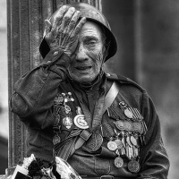
Вічна пам’ять героям-визволителям!
За підрахунками істориків, у ході воєнних дій на території України загинуло близько трьох мільйонів радянських воїнів, понад два мільйони українців було вивезено для примусової праці до Німеччини під час окупації. На території республіки цілком чи частково було зруйновано понад 700 міст і 28 тисяч сіл, близько 10 мільйонів людей залишились без даху над головою, знищено понад 16 тисяч промислових підприємств.
Воїни-українці зробили вагомий внесок у перемогу над нацистською Німеччиною та її союзниками.
Радянськими бойовими нагородами було відзначено 2,5 млн. воїнів-українців, понад 2 млн.- удостоєні звання Героя Радянського Союзу, з них тричі удостоєний цього звання І.М.Кожедуб. Зі 115 двічі Героїв СРСР – 32 є українцями.
Українцями були маршали С. Тимошенко, Р. Малиновський, А. Єрьоменко, П. Рибалко, С. Руденко, генерали В. Герасименко, П. Жмаченко, К. Москаленко, І. Кириченко, І.Черняховський, М.Кирпоніс, Ф.Костенко та інші. Маршали й генерали українського походження очолювали більше половини з 15 фронтів, які діяли в період боротьби з німецько-фашистськими загарбниками.

Slide 23
Ви – перемогли! Ми – пам’ятаємо!

